Slide 1

Bank Churn Project.
Preentrega análisis de insights de salida de clientes de una entidad bancaria.
Por: Mateo Barajas
2023

Slide 2

Agenda
01
02
03
04
05
Contexto y Audiencia
Hipótesis y Preguntas
Metadata
Exploratory Data Analysis (EDA)
Insights

Slide 3
Contexto y
Audiencia
Contexto comercial
La base de datos que se está contemplando, corresponde a la de una entidad bancaria de Estados Unidos. El sector terciario, donde se ubica el sector financiero, tiene un 79,6% de participación en el PIB de EEUU. Bajo esta premisa, se sobre entiende la gran importancia que tiene este sector en el corazón de la economía estadounidense.
Abstracto de motivación
La tasa de rotación y de abandono, son aspectos de gran relevancia dentro del ciclo de vida del cliente. En el contexto económico actual, donde el efecto pandemia generó grandes cambios en la forma en la que los clientes compran y solicitan servicios, al igual que la gran facilidad de acceso a la información y los diferentes aspectos demográficos que fluctúan con las altas y bajas del mercado. Se ha vuelta más que una estrategia una necesidad los niveles de prevención y fidelización para todas las empresas, en este caso particular, percibimos que las entidades bancarias no solo deben luchar con la transformación digital, ciberseguridad y productos de vanguardia, sino que deben hacer un acercamiento a aquellas variables que podrían modificar el estatus de un cliente fidelizado a un cliente que se vea obligado a retirarse de los servicios de la entidad. Con este modelo, se busca crear una forma preventiva de accionar soluciones a posibles clientes que abandonen la entidad y poder dar una vuelta al ciclo de vida del cliente y lograrlos fidelizar sin necesidad de maltratar su confianza con el banco.
Audiencia
Este caso está orientado para que los resultados puedan usarse para que las respectivas partes interesadas, como los son Directivos del banco, gerentes de producto o analistas de retención, puedan tomar decisiones y prevenir la salida de clientes que ya tienen un ciclo avanzado en su ciclo de servicio.

Slide 4
Hipótesis y
Preguntas
Objetivo e Hipótesis
El objetivo principal que se plantea en el marco del desarrollo de este caso de estudio es:
Determinar y validar la capacidad de predicción de la variable "abandono" en un modelo de Machine Learning supervisado con base a características demográficas de un grupo de clientes.
A partir del planteamiento del objetivo, se establecen las siguientes preguntas de hipótesis de acuerdo con la base de datos que será utilizada para entrenar el modelo.
Preguntas
¿Es posible predecir la salida de clientes de una entidad bancaria, basada en una base estructurada de clientes que se han retirado de la entidad?
¿El balance de cuenta(balance), es una variable dependiente que se relacione con la salida de clientes(churn)?
¿El salario estimado(estimated_salary), es una variable dependiente que se relacione con la salida de clientes(churn)?
¿Las variables edad, rango de ingreso y tarjeta de crédito, tiene influencia en la salida del cliente?
¿Es posible categorizar los clientes utilizando sus ubicaciones y que esto sea un factor clave en el modelo?

Slide 5

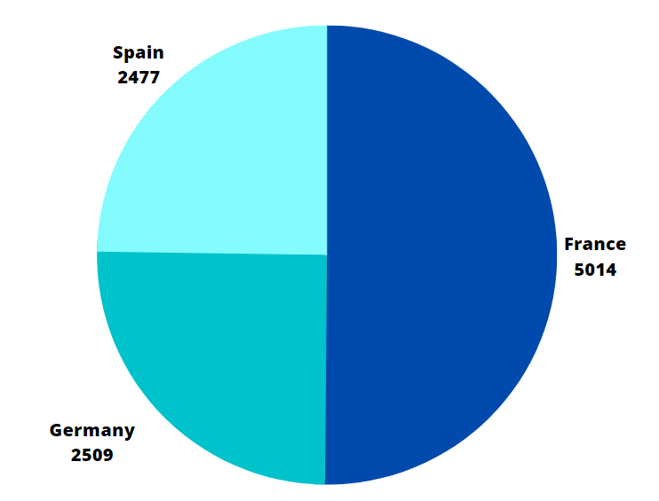
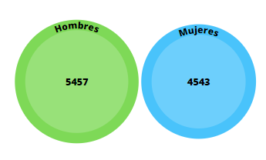
Resumen
Metadata
10.000 registros
Distribuidos en tres países
Distribución Género

Slide 6
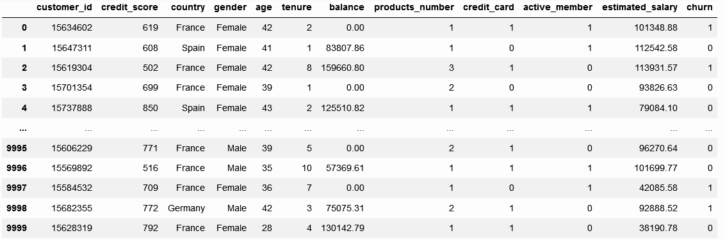
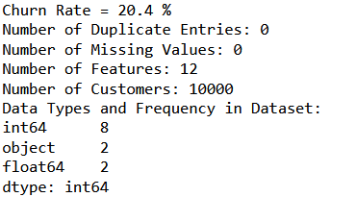
Exploratory Data
Analysis
EDA
En esta base de datos se encuentra desglosado una base estructurada de clientes de tres países (Francia, España, Alemania) de una entidad bancaria.
Se utiliza para realizar la predicción de salida (churn) de clientes y sus características.
Mostramos en detalle la información contenida en las columnas:
1. (customer_id) ID de cliente: Un identificador único para cada cliente
2. (credit_score) Puntuación de crédito: Un valor numérico que representa la puntuación crediticia del cliente
3. (country) Geografía: El país en el que reside el cliente (Francia, España o Alemania)
4. (gender) Género: El sexo del cliente (Hombre o Mujer)
5. (age) Edad: Edad del cliente.
6. (tenure) Antigüedad: El número de años que el cliente lleva en el banco.
7. (balance) Saldo: El saldo de la cuenta del cliente
8. (products_number) Número de productos: El número de productos bancarios que utiliza el cliente (por ejemplo, cuenta de ahorro, tarjeta de crédito)
9. (credit_card) Tiene Tarjeta Crédito: Si el cliente tiene tarjeta de crédito (1 = sí, 0 = no)
10. (active_member) Es Miembro Activo: Si el cliente es socio activo (1 = sí, 0 = no)
11. (estimated_salary) Estimated Salary: El salario estimado del cliente
12. (churn) Dado De Baja: Si el cliente se ha dado de baja (1 = sí, 0 = no)

Slide 7
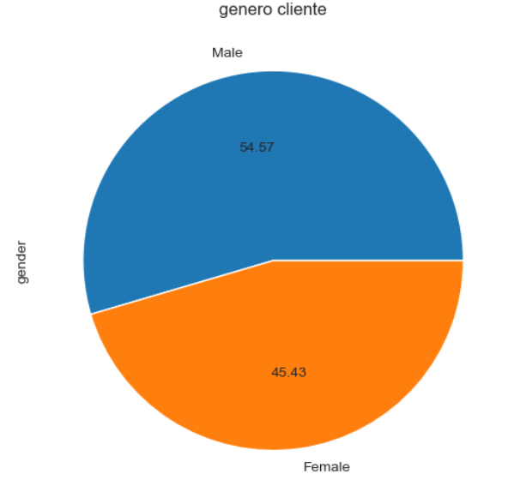
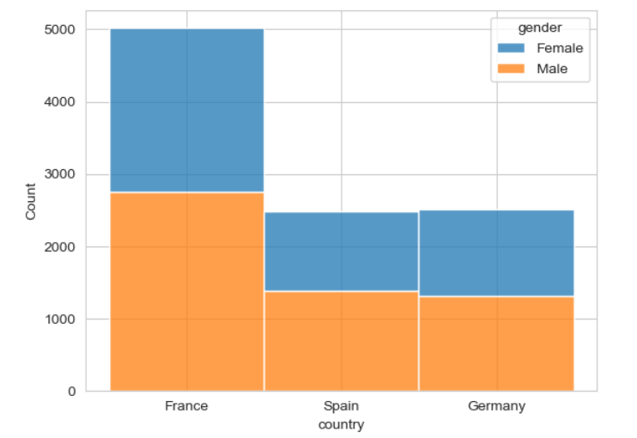
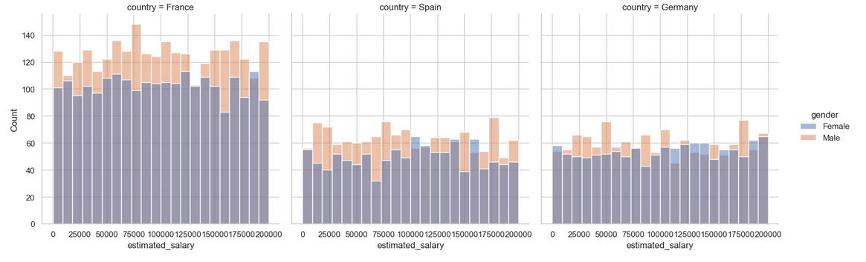
Distribución
Variables
Género, País, Salario_
estimado
En la base de datos, encontramos diferentes tipos de variables categóricas; Género y País.
Dentro de las principales podemos analizar, que la cantidad en porcentaje de Hombres corresponde al 54.56% y las Mujeres corresponden al 45.43%.
Igualmente, la variable Salario Estimado nos brinda una noción de cómo se encuentran distribuidos los ingresos y su cantidad por género. Diciendo que los Hombres en promedio sobre los países analizados devengan mayores ingresos.

Slide 8
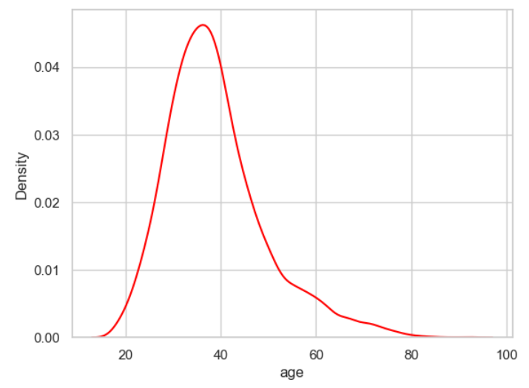
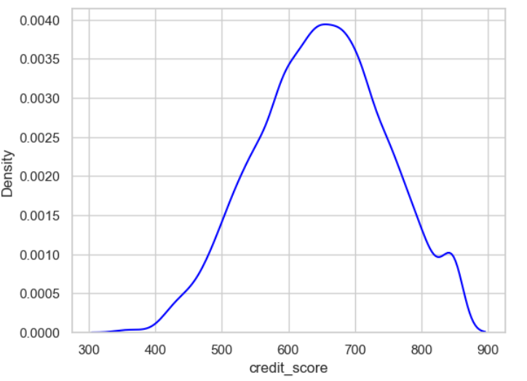
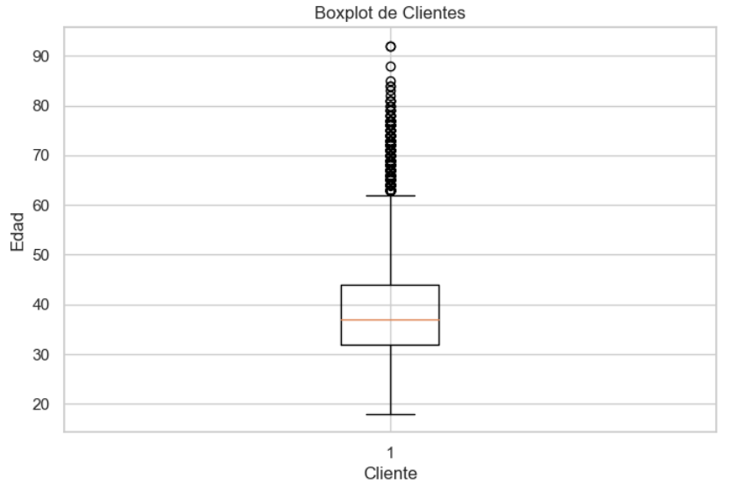
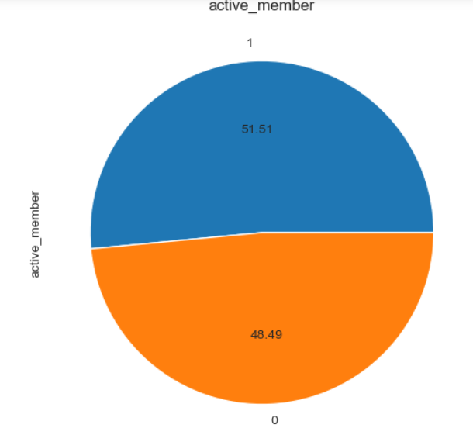
Distribución
Variables
Edad, Calificación de crédito, Active Member
En cuanto a las variables: Edad, Calificación de crédito, Active Member.
Podemos destacar que la media sobre la variable edad se encuentra en 38 años. Por otro lado, la Calificación de Crédito tiene un valor media sobre los 650 ptos.

Slide 9
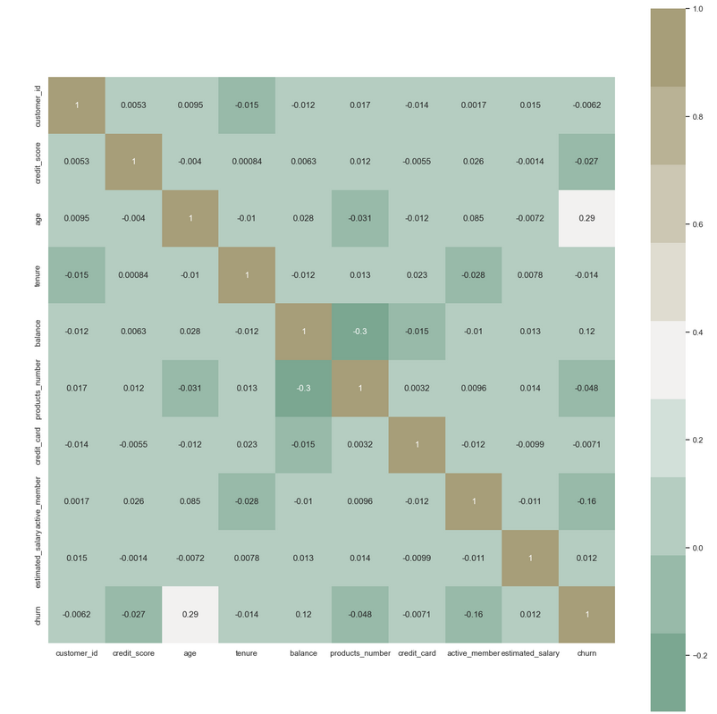
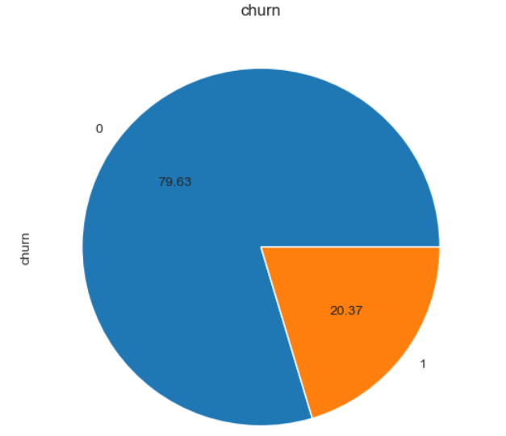
Distribución
Variable
Churn
& Mapa de correlación
En cuanto al Churn, o nuestra variable objetivo podemos decir:
Particularmente podemos indicar que la cantidad de clientes que han salido del banco dentro de la muestra corresponde a un 20.37%, de acuerdo con el tipo de dato, sabemos que este una variable dicotómica en la que el valor '1' nos indica que el cliente abandonó la entidad. Por otro lado, la variable Active_member, nos indica si el cliente se encuentra activo dentro de la base de la entidad, lo que nos muestra que el 48.49% NO se encuentra activo de la base.

Slide 10


Insights Recomendaciones
Insights
Cantidad en porcentaje de Hombres corresponde al 54.56% y las Mujeres corresponden al 45.43%.
Media sobre la variable edad se encuentra en 38 años.
Calificación de Crédito tiene un valor media sobre los 650 ptos.
Cantidad de clientes (Churn) que han salido del banco dentro de la muestra corresponde a un 20.37%
Recomendaciones
De acuerdo el análisis de correlación podemos percibir que no hay variables con un alto coeficiente de relación entre ellas, que nos puedan dar indicios de patrones sobre los resultados. Podríamos decir que existe una relación entre las variables "age" y "churn" que podría ser útil dentro de la hipótesis.
Se puede determinar que el dataset no tiene datos Null o NaN lo cual nos ayuda a tener una información completa y veráz. Por otro lado, no existe un alto nivel de relación entre la variable objetivo ('churn') y las variables independientes, por lo que se deberá entrenar el modelo de acuerdo con las variables categóricas y numéricas existentes con el propósito de encontrar la mejor manera de categorizar los datos de entrenamiento y aplicarlo sobre los de testeo. La mejor opción para realizar el feature selection será a través de un stepwise selection y se propone utilizar un algoritmo de clasificación de modelo de K-means, random forest o de Artificial Neuronal Network para cumplir con el objetivo de validar la predicción de la salida de clientes del banco.

